Slide 1
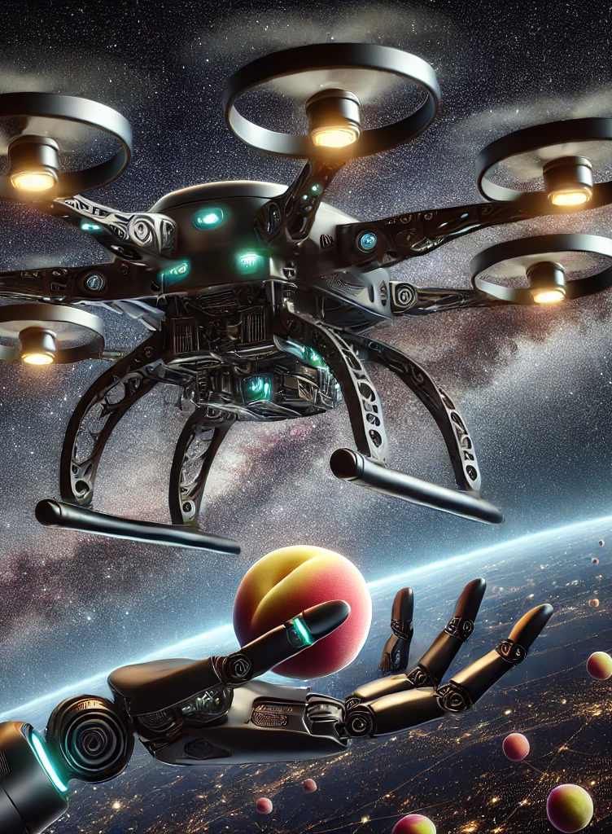
CDR - Gruppe 15 Hexacopter som plukker plommer
Emil J. Eidesen
Kristoffer R. Huseby
Kristoffer Løkvoll
Mikkel A. D. Sundberg
Simen S. Gåsland

Slide 2
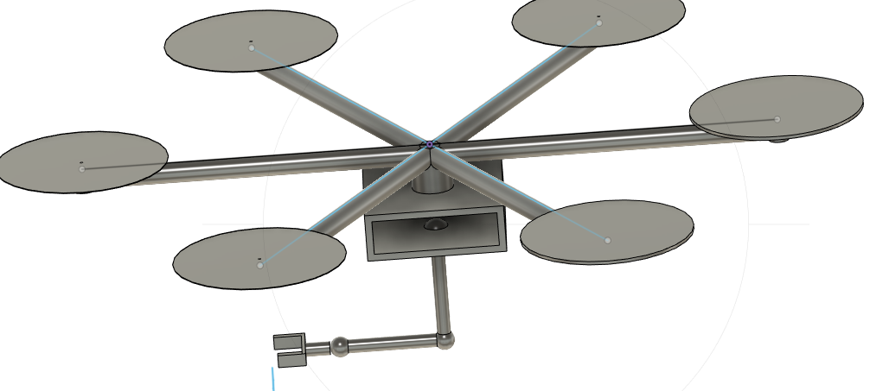
Ferdig robotmodell i Fusion360

Slide 3
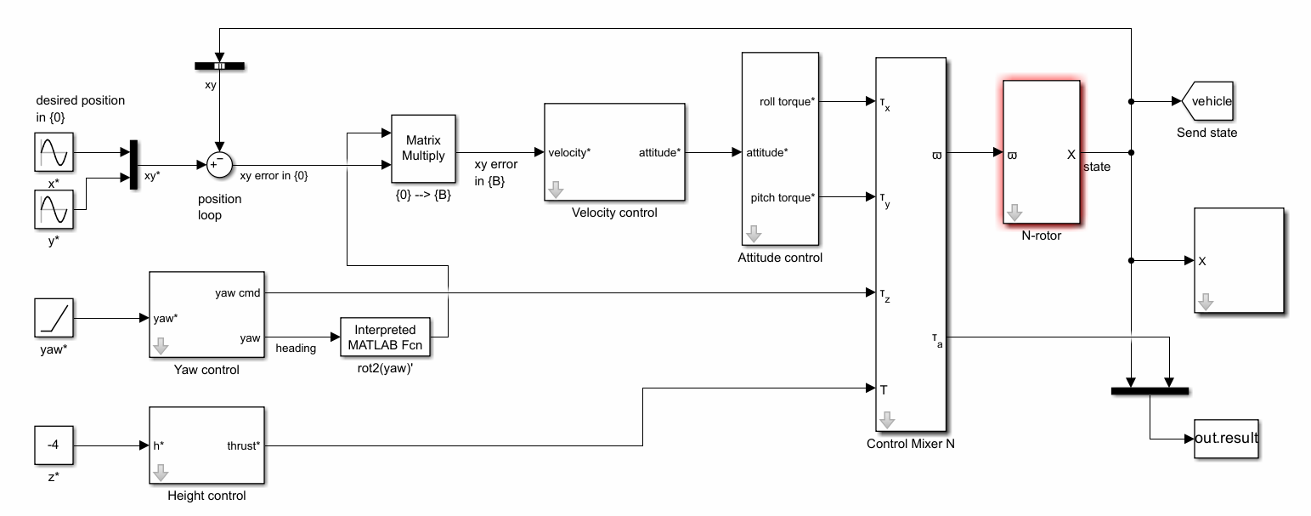
Hexacopter Simulink-modell

Slide 4
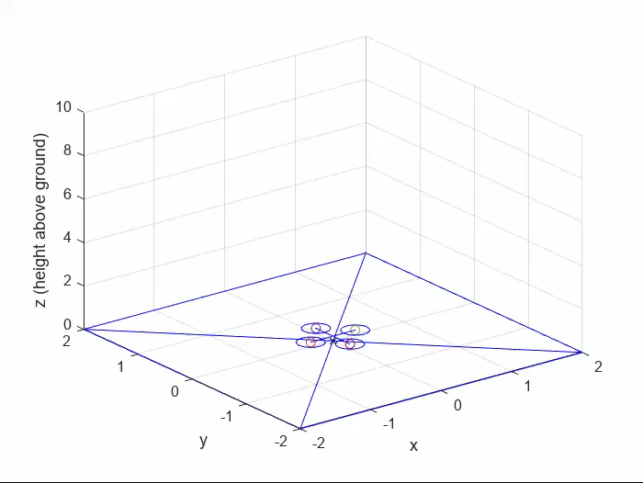

Slide 5
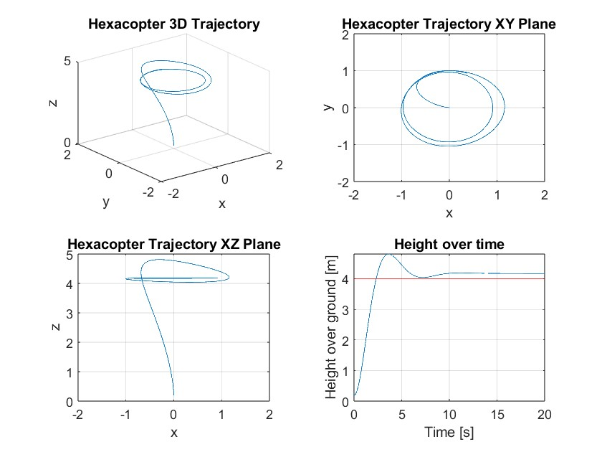

Slide 6
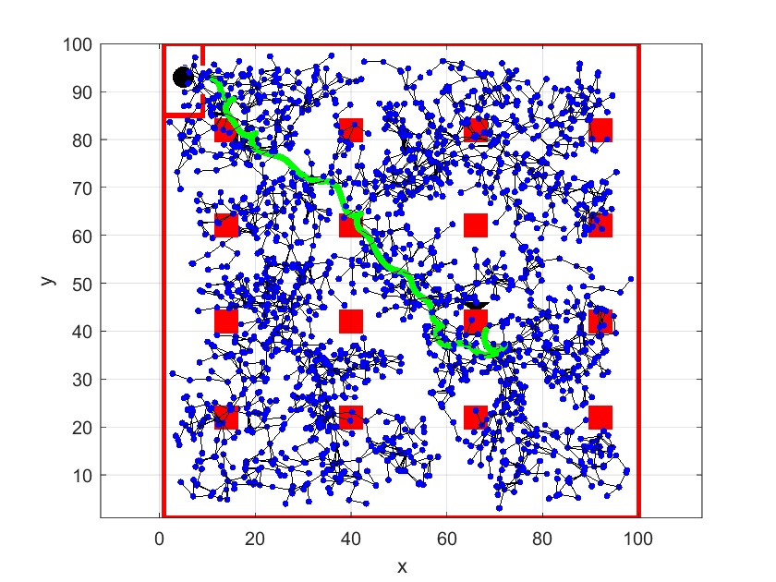
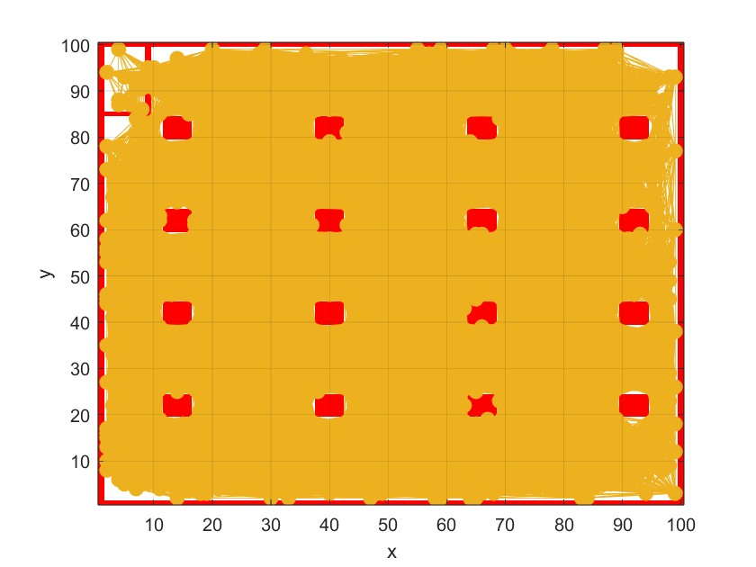
Navigasjon RRT
Notes:
RRT PRM

Slide 7
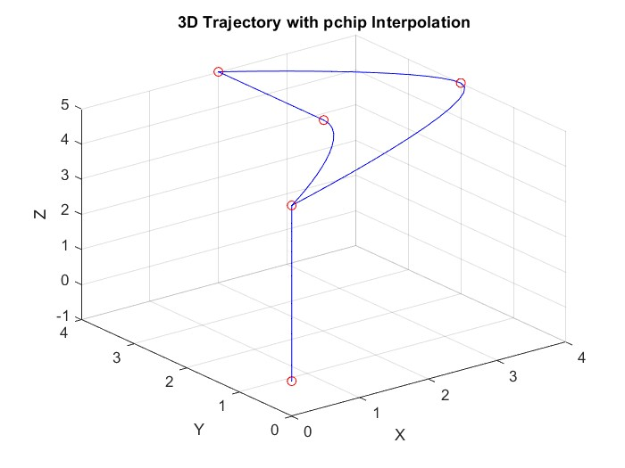
Alternativ bane

Slide 8
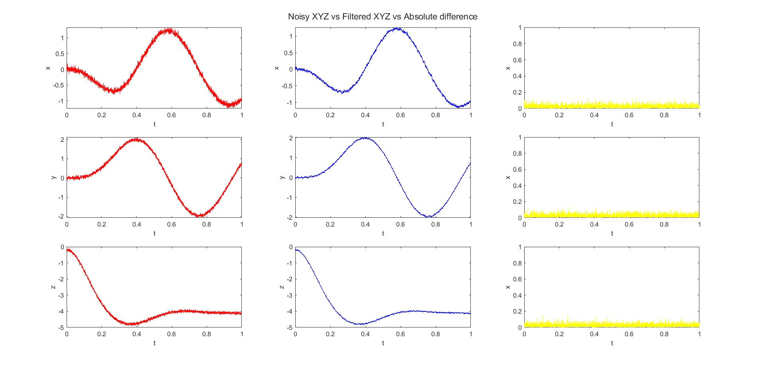
Lokalisering med EKF

Slide 9
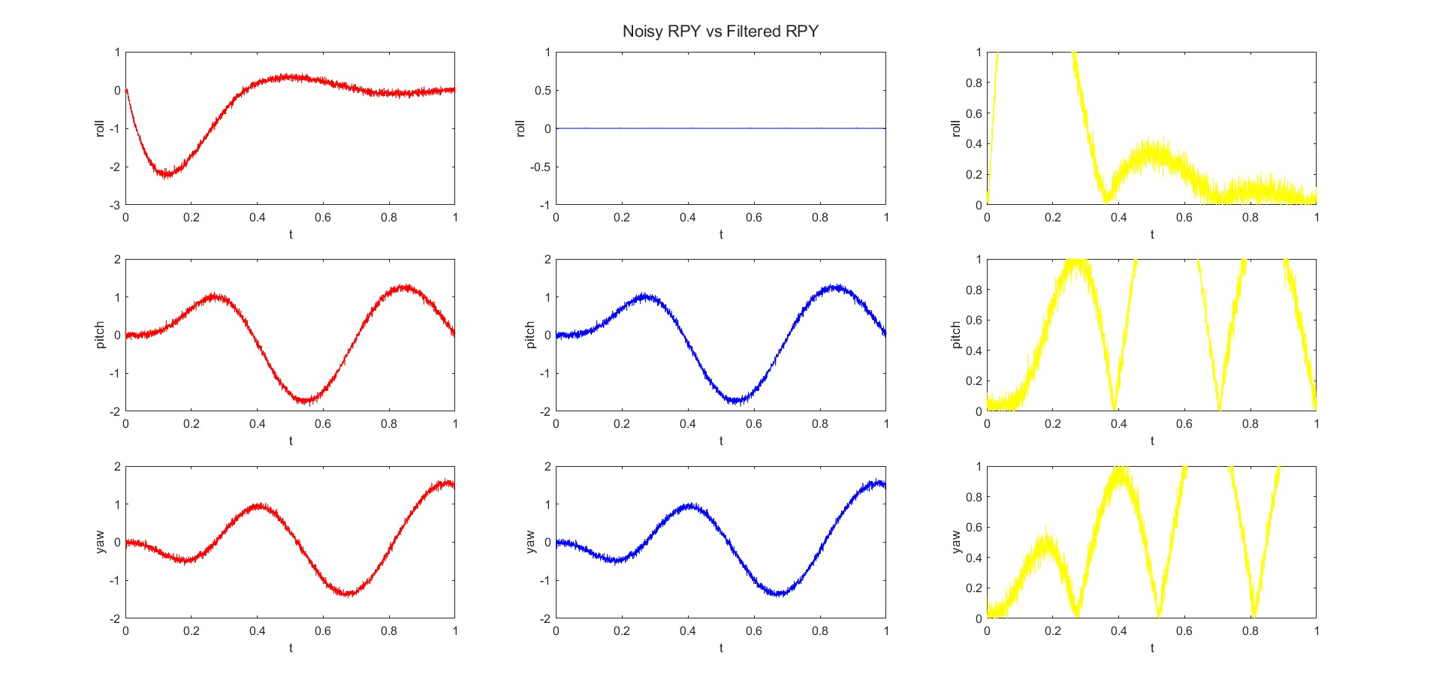

Slide 10
Veien videre
Egendefinert bane til dronen, + simulering (Emil)
Simulering av robotarm som utfører en bevegelse (Kristoffer L. og Simen)
Visualisering av Fusion360-modell i Rviz/Gazebo (Mikkel)
Rapportansvarlig (Kristoffer H.)

